Slide 1
ДВОИЧНАЯ СИСТЕМА СЧИСЛЕНИЯ
СИСТЕМЫ СЧИСЛЕНИЯ

Slide 2
КЛЮЧЕВЫЕ СЛОВА
двоичная система счисления
алфавит двоичной системы счисления
«веса» двоичных разрядов
двоичная арифметика

Slide 3
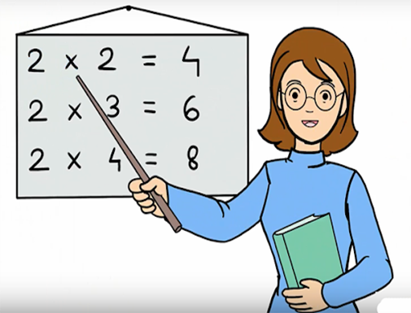
СИСТЕМА СЧИСЛЕНИЯ С ОСНОВАНИЕМ 10
Основание: 10
Алфавит: 0, 1, …, 9
Базис: 1, 10, 10², 10³, …
Название: десятичная
Десятичная – десять единиц одного разряда составляют одну единицу старшего разряда.
Позиционная – одна и та же цифра получает разные количественные значения в зависимости от позиции, которую она занимает в записи числа.

Slide 4
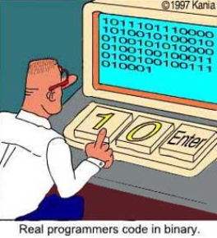
СИСТЕМА СЧИСЛЕНИЯ С ОСНОВАНИЕМ 2
Основание: 2
Алфавит: 0, 1
Базис: 1, 2, 4, 8, …
Название: двоичная
Двоичная – две единицы одного разряда составляют одну единицу старшего разряда.
Позиционная – одна и та же цифра получает разные количественные значения в зависимости от позиции, которую она занимает в записи числа.

Slide 5
ДВОИЧНАЯ СИСТЕМА СЧИСЛЕНИЯ
Двоичной системой счисления называется позиционная система счисления с основанием 2.
Для записи чисел в двоичной системе счисления используются только две цифры: 0 и 1.
Для работы с двоичными числами надо знать «веса» двоич­ных разрядов.
степени числа 2
n | 10 | 9 | 8 | 7 | 6 | 5 | 4 | 3 | 2 | 1 | 0
2^{n} | 1024 | 512 | 256 | 128 | 64 | 32 | 16 | 8 | 4 | 2 | 1

Slide 6
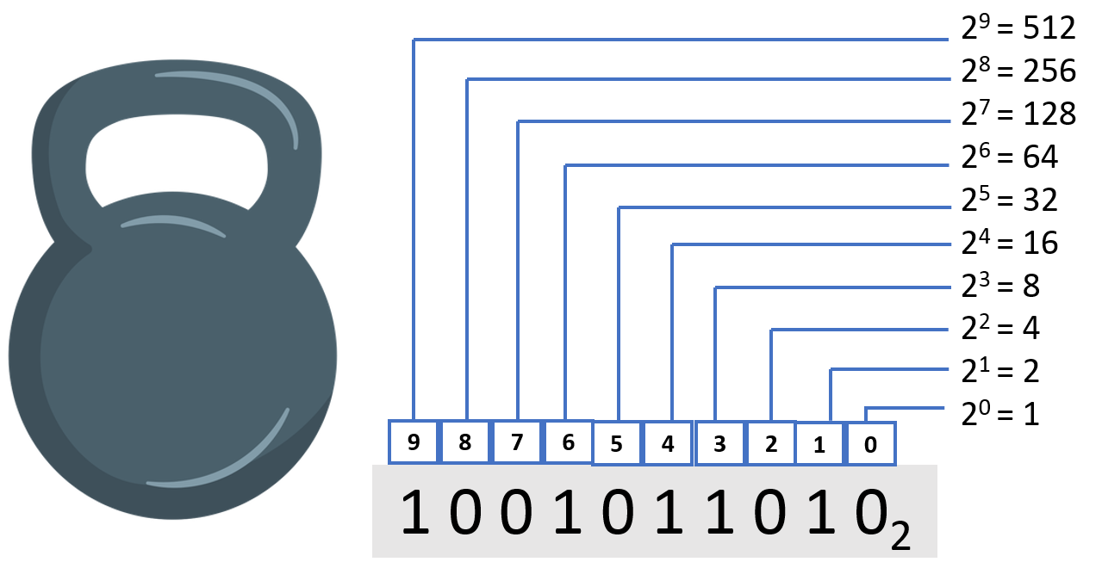

ПЕРЕВОД А₂ → А₁₀
Используйте веса двоичных разрядов при переводе двоичных чисел в десятичную систему счисления!
512 + 64 + 16 + 8 + 2 = 602

Slide 7
ПЕРЕВОД ИЗ ДВОИЧНОЙ СИСТЕМЫ В ДЕСЯТИЧНУЮ
Записываем число в развернутой форме:
10011₂ = 1$×2^{4}+$0 $×2^{3}+0×2^{2}$ + 1 $×2^{1}+1×2^{0}$
Слагаемые с нулевыми сомножителями можно не включать:
10011₂ = 1$×2^{4}+$1$×2^{1}+1×2^{0}$
Единичные сомножители можно не писать:
10011₂ = $2^{4}+2^{1}+2^{0}$
Вычисляем сумму степеней двойки с ненулевыми сомножителями:
10011₂ = $2^{4}+2^{1}+2^{0}=$16 + 2 + 1 = 19₁₀

Slide 8
ПЕРЕВОД ЧИСЕЛ ИЗ ДЕСЯТИЧНОЙ СИСТЕМЫ В ДВОИЧНУЮ
методом разностей
делением на 2

Slide 9
ПЕРЕВОД ЦЕЛЫХ ЧИСЕЛ ИЗ ДЕСЯТИЧНОЙ СИСТЕМЫ В ДВОИЧНУЮ
Представим число 684 в виде суммы степеней числа 2.
684 = 512 + 172
684 = 512 + 128 + 44
684 = 512 + 128 + 32 + 12
684 = 512 + 128 + 32 + 8 + 4
Метод разностей
Ответ: 684₁₀ = 01010101100₂, или 1010101100₂.

Slide 10
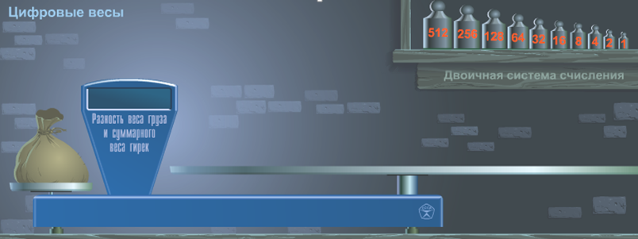
ПЕРЕВОД ЦЕЛЫХ ЧИСЕЛ ИЗ ДЕСЯТИЧНОЙ СИСТЕМЫ В ДВОИЧНУЮ
1024
512
256
128
64
32
16
8
4
2
1
1156 = 1024 + 128 + 4 =10010000100₂
365 = 256 + 64 + 32 + 8 + 4 + 1 = 101101101₂
Используйте веса двоичных разрядов при переводе двоичных чисел в десятичную систему счисления!

Slide 11
ПЕРЕВОД ДЕЛЕНИЕМ НА 2
Для перевода целого десятичного числа в двоичную систему счисления нужно последовательно выполнять деление данного числа и получаемых неполных частных на 2 до тех пор, пока не получим неполное частное, равное нулю.
11 : 2 = 5 (ост.1)
5 : 2 = 2 (ост. 1)
2 : 2 = 1 (ост. 0)
1 : 2 = 0 (ост. 1)
11₁₀ = 1011₂
Представление исходного числа в двоичной системе счисления образуется путём последовательной записи полученных остатков, начиная с последнего.

Slide 12
АЛГОРИТМ ПЕРЕВОДА
последовательно выполняйте деление исходного десятичного числа и получаемых целых частных на 2 до тех пор, пока не получится частное, равное нулю
образуйте двоичный код исходного десятичного числа, выписав поочередно все полученные остатки, начиная с последнего
11
2
10
5
2
1
4
2
2
1
2
1
2
0
0
0
1
11₁₀ = 1011₂

Slide 13
КОМПАКТНОЕ ОФОРМЛЕНИЕ
363 | 181 | 90 | 45 | 22 | 11 | 5 | 2 | 1
1 | 1 | 0 | 1 | 0 | 1 | 1 | 0 | 1
363₁₀ = 101101011₂
314 | 157 | 78 | 39 | 19 | 9 | 4 | 2 | 1
0 | 1 | 0 | 1 | 1 | 1 | 0 | 0 | 1
314₁₀ = 100111010₂

Slide 14
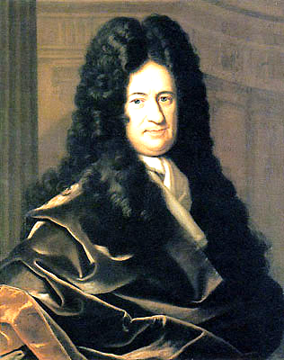
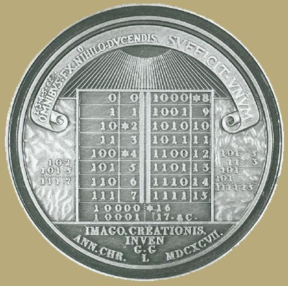
НЕМНОГО ИСТОРИИ
Лейбниц Готфрид Вильгельм (1646 - 1716),
немецкий ученый, описавший двоичную систему счисления с цифрами 0 и 1

Slide 15
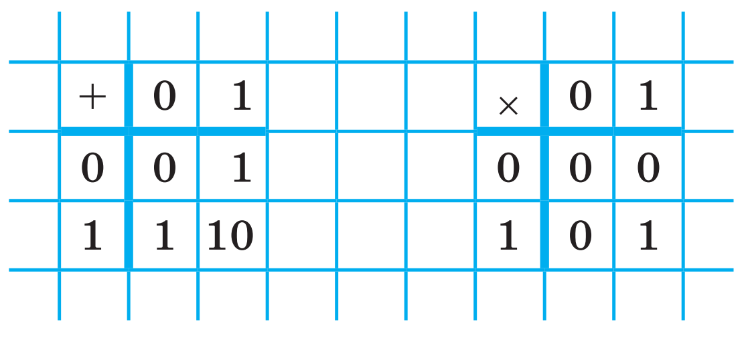

ДВОИЧНАЯ АРИФМЕТИКА

Slide 16
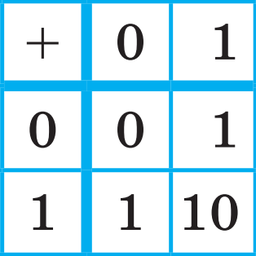
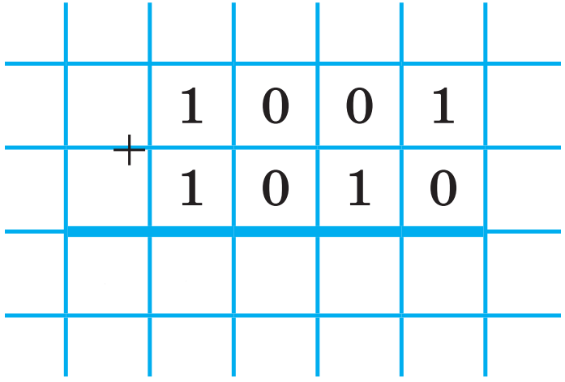
ДВОИЧНОЕ СЛОЖЕНИЕ
1
0
0
1
1

Slide 17
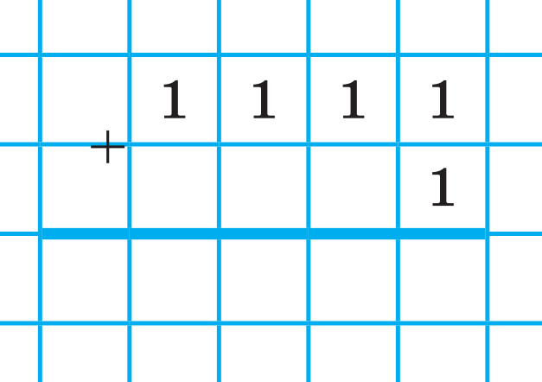
ДВОИЧНОЕ СЛОЖЕНИЕ
1
1
1
1
0
0
0
0

Slide 18
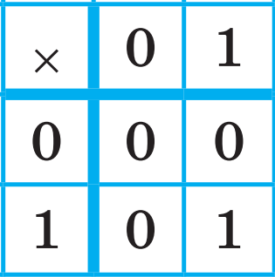
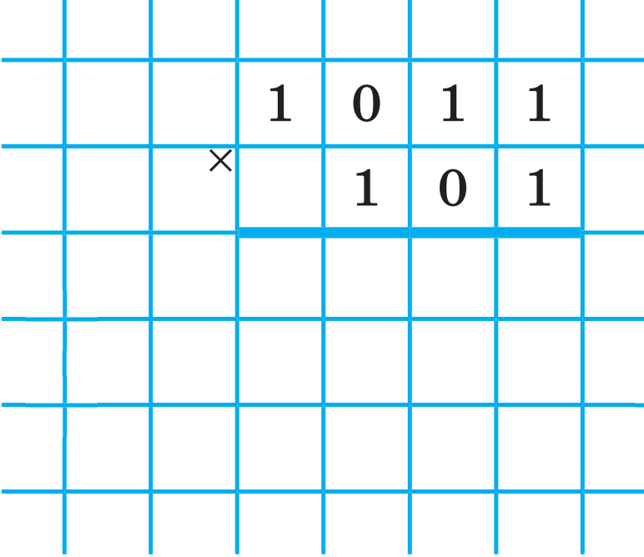


ДВОИЧНОЕ УМНОЖЕНИЕ
+

Slide 19
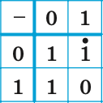
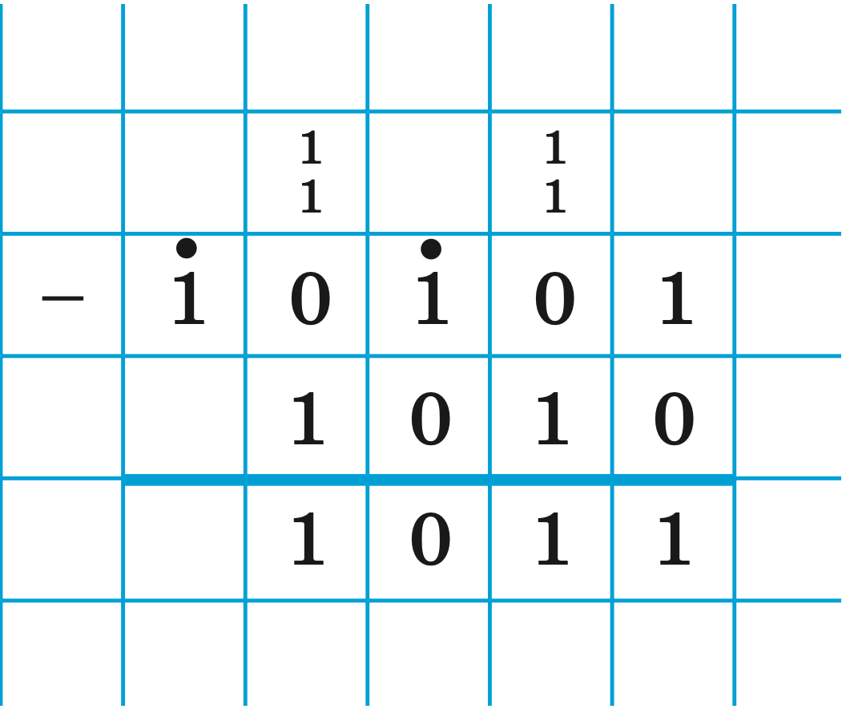
ДВОИЧНОЕ ВЫЧИТАНИЕ

Slide 20
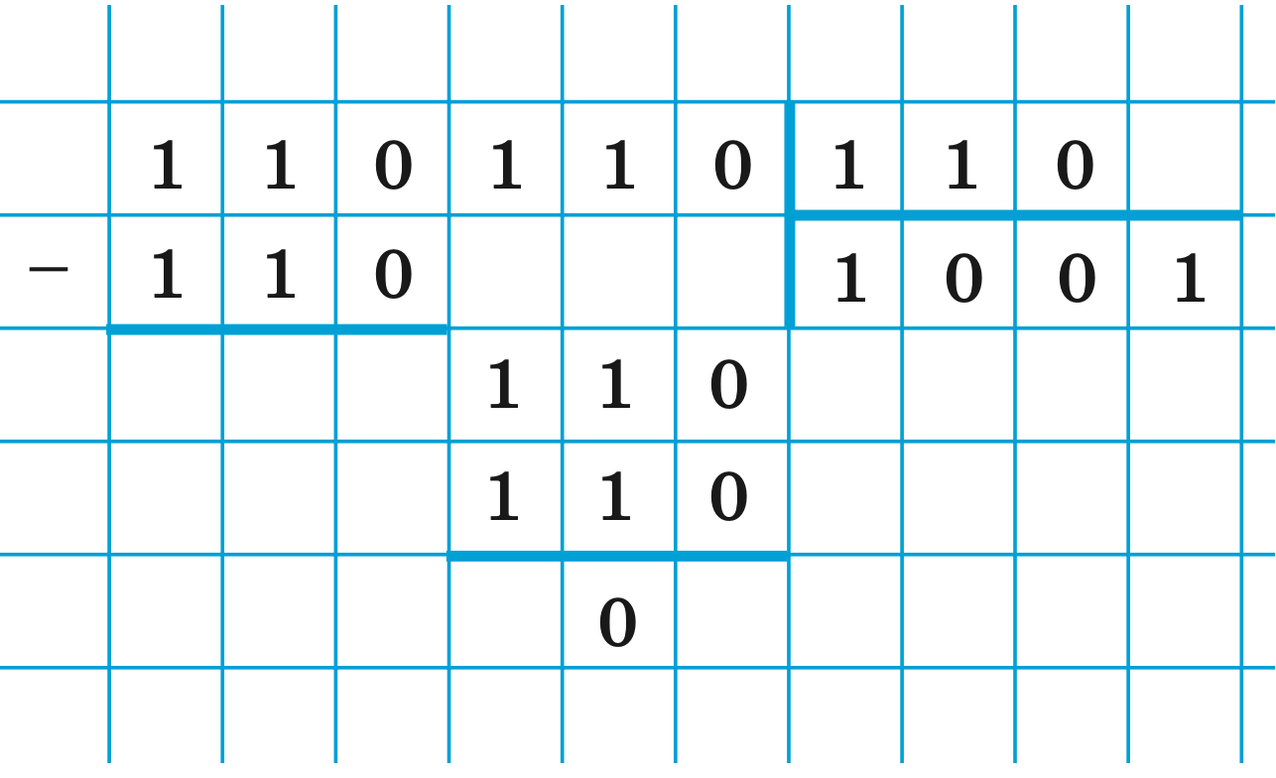
ДВОИЧНОЕ ДЕЛЕНИЕ

Slide 21
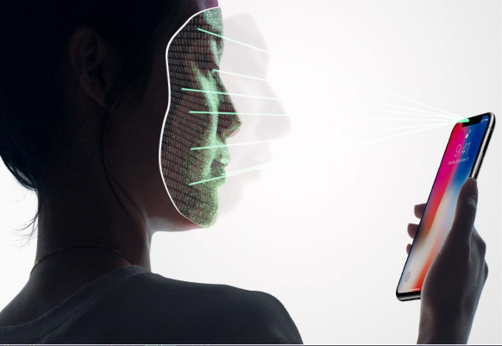
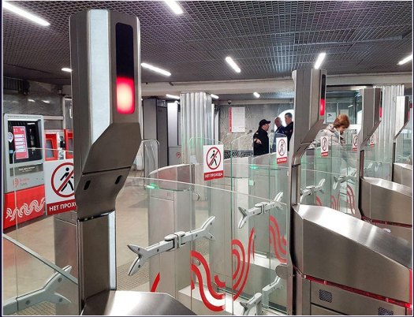
ДВОИЧНЫЙ КОД И РАСПОЗНАВАНИЕ ЛИЦ
Распознавание лиц – технология, работающая на базе алгоритмов и нейронных сетей, способная автоматически идентифицировать или верифицировать человека на фотографии, видео или в режиме реального времени.

Slide 22
КАК ЭТО РАБОТАЕТ
Обнаружение лица
Анализ лица
Поиск совпадений
Конверсия данных
1
2
3
4

Slide 23

ОБНАРУЖЕНИЕ ЛИЦА
Камера обнаруживает лицо.
Лучше работает, если человек смотрит прямо в камеру.

Slide 24

АНАЛИЗ ЛИЦА
Фото захватывается и анализируется.
Каждое лицо имеет 80 узловых точек или различимых ориентиров.

Slide 25
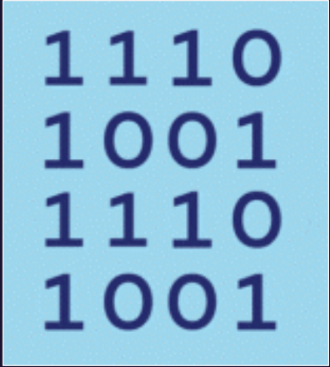
КОНВЕРСИЯ ДАННЫХ
Полученная в результате анализа лица информация об узловых точках конвертируется в цифровой код.
Этот код называется отпечатком лица.

Slide 26

ПОИСК СОВПАДЕНИЙ
Цифровой код сравнивается с базой данных в поиске совпадений.
Выдаётся совпадение с дополнительной информацией (ФИО, адрес …).

Slide 27
Двоичной системой счисления называется позиционная сис­тема счисления с основанием 2. Для записи чисел в двоичной системе счисления используются только две цифры: 0 и 1.
Для перевода двоичных чисел в десятичную систему счисле­ния достаточно вычислить сумму степеней двойки, соответствующих единицам в свёрнутой форме записи двоичного числа.
Для перевода целого десятичного числа в двоичную систему счисления нужно последовательно выполнять деление данного чи­сла и получаемых неполных частных на 2 до тех пор, пока не получим частное, равное нулю. Представление исходного числа в двоичной системе счисления образуется путём последовательной записи полученных остатков, начиная с последнего.
Арифметические операции в двоичной системе счисления выполняются по тем же правилам, что и в десятичной системе счисления.

Slide 28
ВОПРОСЫ И ЗАДАНИЯ
Переведите двоичные числа в десятичную систему счисления:
а) 110011₂
б) 100110₂

Slide 29
ВОПРОСЫ И ЗАДАНИЯ
Переведите десятичные числа в двоичную систему счисления методом разностей:
а) 140
б) 260
в) 522

Slide 30
ВОПРОСЫ И ЗАДАНИЯ
Переведите десятичные числа в двоичную систему счисления делением на 2:
а) 30
б) 63
в) 120

Slide 31
ВОПРОСЫ И ЗАДАНИЯ
Выполните арифметические операции с двоичными числами:
а) 101010₂ + 10101₂
б) 110111₂ + 10₂
в) 101₂ × 101₂

Slide 32
ВОПРОСЫ И ЗАДАНИЯ
Найдите значение следующего арифметического выражения:
(11001₂ – 101₂) : 100₂
Ответ дайте в десятичной и в двоичной системах счисления.

Slide 33
ДВОИЧНАЯ СИСТЕМА СЧИСЛЕНИЯ
Основание: 2
Алфавит: 0, 1
Базис: 1, 2, 8, …
n | 10 | 9 | 8 | 7 | 6 | 5 | 4 | 3 | 2 | 1 | 0
2^{n} | 1024 | 512 | 256 | 128 | 64 | 32 | 16 | 8 | 4 | 2 | 1

